Slide 1
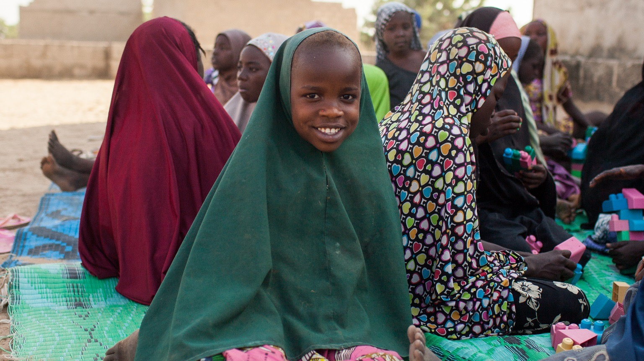
MÓDULO 4
CUIDADO Y BIENESTAR DEL PERSONAL
LA FUNCIÓN DE LOS SUPERVISORES DE GC
Foto: Kellie Ryan, IRC
Notes:
2 minutos
Diga: Ahora estamos en el módulo final. Durante esta sesión vamos a ver las funciones de los supervisores para promover el bienestar del equipo de gestión de casos. Dedicaremos la mayor parte de la sesión para el desarrollo de un plan de bienestar del equipo utilizando una actividad colaborativa llamada ejercicio de Mandala. Pero primero, revisaremos algunos de los indicadores y fuentes básicas de estrés para los equipos de gestión de casos de la protección de la infancia.

Slide 2




Slide 3
OBJETIVO Y RESULTADOS DE APRENDIZAJE DEL MÓDULO
Objetivo:
Explorar estrategias de supervisión que apoyen el cuidado y el bienestar del personal de los equipos de gestión de casos
Resultados de Aprendizaje:
Conocer cuáles son las fuentes y las señales de estrés negativo
Diseñar estrategias para practicar el autocuidado como supervisor
Aprender métodos para apoyar a los trabajadores sociales
Identificar las características de un equipo de gestión de casos saludable
Desarrollar un plan de acción de bienestar del equipo
Notes:
3 minutos
Diga: En este módulo revisaremos lo que significa bienestar para los supervisores y sus equipos. Hablar sobre estrés y bienestar algunas veces puede ser complicado, así que los animo a recordar algunos de nuestros acuerdos grupales del primer día:
Cuidado personal: Tome en cuenta su propio bienestar psicológico, si compartir una historia le produciría angustia, considérelo antes de comenzar a contarla. Si necesita tomar un receso, hágalo.
Cuidado de las otras personas: Respete y escuche, sea atento con las otras personas.
Repase el objetivo y los resultados que se describen en la diapositiva.
Pregunte: ¿Tienen alguna pregunta antes de comenzar?

Slide 4

    Los trabajadores sociales y los supervisores presentan un mejor desempeño cuando reciben un apoyo adecuado
  Primero, necesitamos cuidar nuestro propio bienestar para poder dar apoyo a los demás
  Los equipos de gestión de casos de la protección de la infancia tienen funciones
  de mucha presión. Ser testigos del daño
  que han sufrido niños, niñas y adolescentes, puede afectar a los supervisores y a los trabajadores sociales
  El bienestar del equipo requiere que estemos atentos a las características de un equipo saludable, los factores estresantes
  en nuestras vidas y cómo nos afectan,
  y de los métodos para prevenir y dar respuesta a los impactos negativos en el trabajo
¿POR QUÉ DEBEMOS HABLAR SOBRE
EL BIENESTAR
DEL EQUIPO?
Notes:
5 minutos
Pregunte: ¿Por qué es importante el cuidado y el bienestar del personal?
Genere algunas de las ideas de los participantes y muestre los puntos en la diapositiva. Recuerde a todos que no podemos apoyar a otras personas a menos que primero cuidemos de nosotros mismos.
Mensaje Clave:
Para brindar la mejor atención y servicios a los niños, niñas y adolescentes y sus familias, los trabajadores sociales y los supervisores deben asegurarse de que se ocupan de su propio bienestar. Esto requiere que conozcan los factores estresantes en sus vidas, así como que aprendan herramientas y métodos para afrontar el estrés y prevenir algunos de sus impactos negativos.

Slide 5
¿QUÉ ES EL ESTRÉS?
“El estrés es un estado de respuesta psicológica y física que se produce a raíz
de una amenaza, estímulo o cambio en el entorno de un individuo”
El Estrés Funcional:
Lo presentan todas las personas frecuentemente
Es parte de la toma de decisiones y la resolución de problemas diariamente
Motiva a las personas a ser más productivas
Se controla en forma rutinaria
Los indicadores físicos y emocionales del estrés son una respuesta normal y natural diseñada con el propósito de proteger, mantener y mejorar nuestras vidas.
¡Generalmente es positivo!
Notes:
5 minutos
Repase los puntos en la diapositiva y asegúrese de que hayan comprendido.
Diga: Es importante conocer que el estrés es una respuesta natural y normal. Todos enfrentamos y manejamos el estrés cada día. Sin embargo, ¿qué sucede cuando ese estrés supera nuestra capacidad para manejarlo? Eso es lo que vamos a analizar a continuación.

Slide 6
EL ESTRÉS NEGATIVO
El Estrés Acumulado:
Es el resultado de una exposición prolongada, acumulada, continua a los factores estresantes
El Estrés del Incidente Crítico:
Causado por acontecimientos extraordinarios que producen un alto nivel de estrés
en casi todos los afectados
El Trauma “Vicario”:
Resulta del aprendizaje o de presenciar experiencias traumáticas de otras personas,
lo que causa una reacción que refleja aquella del superviviente
Notes:
3 minutos
Diga: Acabamos de hablar del estrés cotidiano, pero en qué nos vamos a enfocar en lo respecta a los tipos de estrés negativo, qué estrés tarda demasiado tiempo, ocurre con mucha frecuencia o es muy fuerte, es la reacción a un estímulo, exigencia, amenaza o cambio que supera nuestros recursos para afrontarlo y que provoca distrés.
Lo que le distingue del estrés cotidiano es el tipo o intensidad del estrés, así como el último aspecto aquí señalado: que supera nuestra capacidad para afrontar o manejar el estrés.
Existen tres tipos de estrés negativo que vamos a discutir hoy: acumulado, del incidente crítico y trauma vicario. Estos tipos de estrés son todos los tipos que los supervisores y trabajadores sociales de la PI pueden experimentar, y que es importante que los entendamos. Veamos más detenidamente cada uno de estos.

Slide 7

EL ESTRÉS ACUMULADO
Es el resultado de una exposición prolongada, acumulada y constante
a una variedad de factores estresantes
Es el tipo más común de estrés
que experimentan los
trabajadores humanitarios
Cuando no se reconoce y controla, puede llevar al agotamiento
Notes:
2 minutos
Diga: El estrés acumulado es el resultado de una exposición prolongada, acumulada y constante a una variedad de factores estresantes. Es el tipo más común de estrés negativo que experimentan los trabajadores humanitarios; cuando no se reconoce y maneja, puede llevar al agotamiento, el cual analizaremos más en diapositivas posteriores.
Es importante detectar el estrés acumulado, el cual lleva al agotamiento, ya que puede tener mayor impacto que el estrés del incidente crítico.

Slide 8

FUENTES ACUMULATIVAS DE ESTRÉS
Externas
Internas:
Rasgos de la personalidad del individuo que podrían tener impacto en su capacidad para afrontar el estrés
Externas:
Factores estresantes relacionados con las condiciones laborales; la organización y las relaciones dentro de
la organización; el tipo de trabajo y las características de los clientes
Internas
Notes:
10 minutos
Diga: Se puede entender que el estrés acumulado se origina de dos fuentes principales: las internas y las externas. Las internas se refieren al estrés que surge de nuestras propias características personales. (Por ejemplo, experiencias estresantes previas o ser un perfeccionista).
Las externas se refieren al estrés por los factores estresantes del entorno, como las condiciones laborales, los factores organizacionales, el tipo de trabajo que desempeña o las personas con las que trabaja como clientes o colegas.
Diga: La mayoría de personas experimentan una combinación de estos factores estresantes. Sin embargo, no todos los que pasan por estos factores estresantes llegarán a experimentar el estrés acumulado. Todos experimentan el estrés de diferentes maneras.
Actividad Opcional (15 minutos)
Distribuya 4.1 Fuentes de Estrés e invite a los participantes a realizar su esquema de estrés en forma individual (10 minutos).
Si los participantes se encuentran cómodos y están participando, y si aún hay tiempo, analicen cuáles son las fuentes internas y externas de estrés para ellos como supervisores. Luego, estudien cómo estas fuentes de estrés pueden ser similares y diferentes para los trabajadores sociales

Slide 9
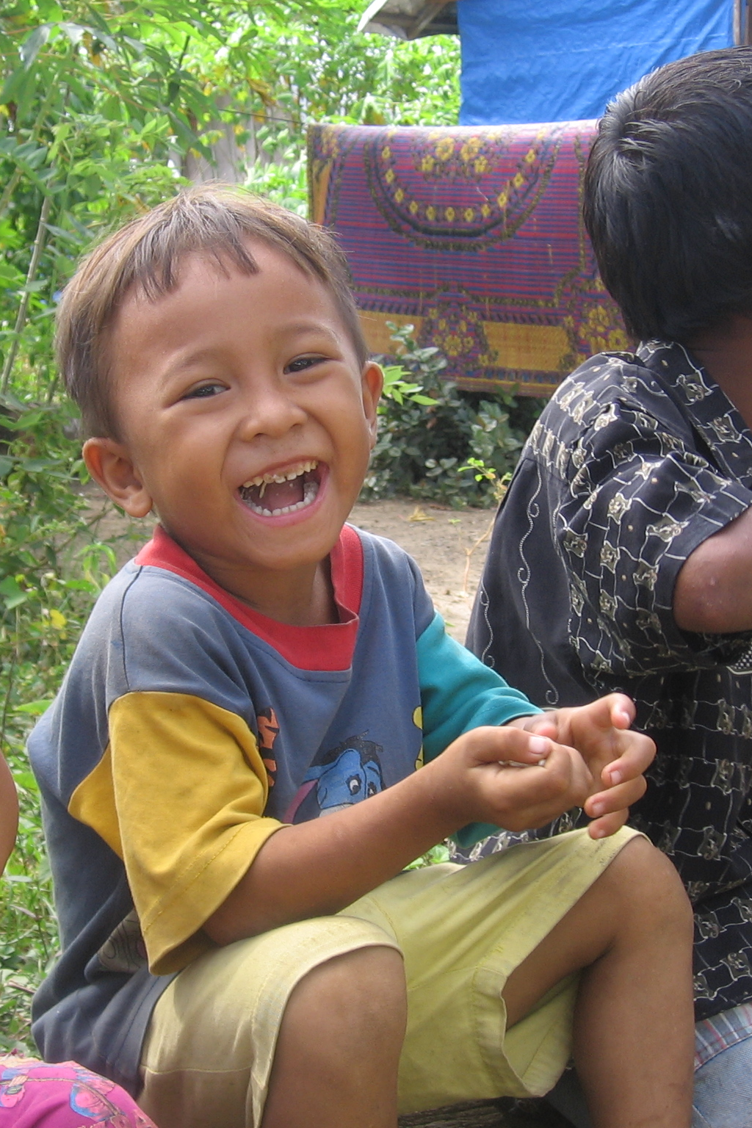
EL ESTRÉS DEL
INCIDENTE CRÍTICO
Es causado por acontecimientos extraordinarios
que producen un alto nivel de estrés en casi todos
los afectados
Repentino y disruptivo
Consiste en una amenaza percibida o real o una pérdida
Provoca una sensación de vulnerabilidad
Altera el sentido de estar en control y la percepción
del mundo como seguro y predecible
Foto: Kari Detwiler, IRC
Notes:
5 minutos
Diga: Como hemos discutido, otro tipo de estrés negativo que pueden experimentar los trabajadores sociales o supervisores es el estrés del incidente crítico. El estrés del incidente crítico es causado por acontecimientos extraordinarios que producen un alto nivel de estrés en casi todos los afectados. Esto es importante, si bien no todos experimentarán el estrés de la misma manera, el estrés del incidente crítico que, generalmente, se entiende como una respuesta a un evento en el que casi todos los afectados tienen una reacción de estrés; se considera que este tiene un impacto universal.
Cuando pensamos en “trauma”, normalmente lo asociamos a eventos que causarían una reacción crítica de estrés.
Diga: Existen algunos aspectos clave del estrés del incidente crítico que es importantes tener en cuenta: es repentino y disruptivo; conlleva una amenaza percibida o real o una pérdida; provoca una sensación de vulnerabilidad y altera el sentido de estar en control y la percepción del mundo como seguro y predecible

Slide 10
EL TRAUMA VICARIO O SECUNDARIO
El trauma vicario, también llamado trauma secundario o traumatización indirecta, es un proceso de cambio que le sucede al trabajador social cuando se empieza a identificar con los niños, niñas y adolescentes con quienes está trabajando y que provoca cambios en los pensamientos, sentimientos y comportamientos del trabajador social, que son:
Comparables con los de los supervivientes del trauma
Derivados de las experiencias con los clientes
Transmitidos de los clientes a los trabajadores
Con el tiempo, esto puede causar cambios en su bienestar físico, psicológico,
emocional y espiritual
Esto puede crear expectativas muy altas, y posiblemente poco realistas, de sí mismo
y de los demás
Notes:
5 minutos
Diga: Acabamos de identificar que un tercer tipo de estrés negativo es el trauma vicario, también llamado trauma secundario o traumatización indirecta. Aunque no es común, el trauma vicario es un riesgo del trabajo humanitario pues trabajamos estrechamente con personas que han pasado por experiencias traumáticas, esto puede ser especialmente evidente cuando se trabaja con niños, niñas y adolescentes que han sufrido violencia y abuso.
Es importante conocer que el trauma vicario es un proceso, no sucede después de una entrevista. Más bien, se produce cuando un trabajador social comienza a identificarse con los niños, niñas y adolescentes y sus familias de tal modo que cambia sus pensamientos, sentimientos y comportamientos que se asemejan a los de la persona que ha pasado por la experiencia traumática.
(Adaptado de Headington Institute, 2008; Admira Foundation)

Slide 11
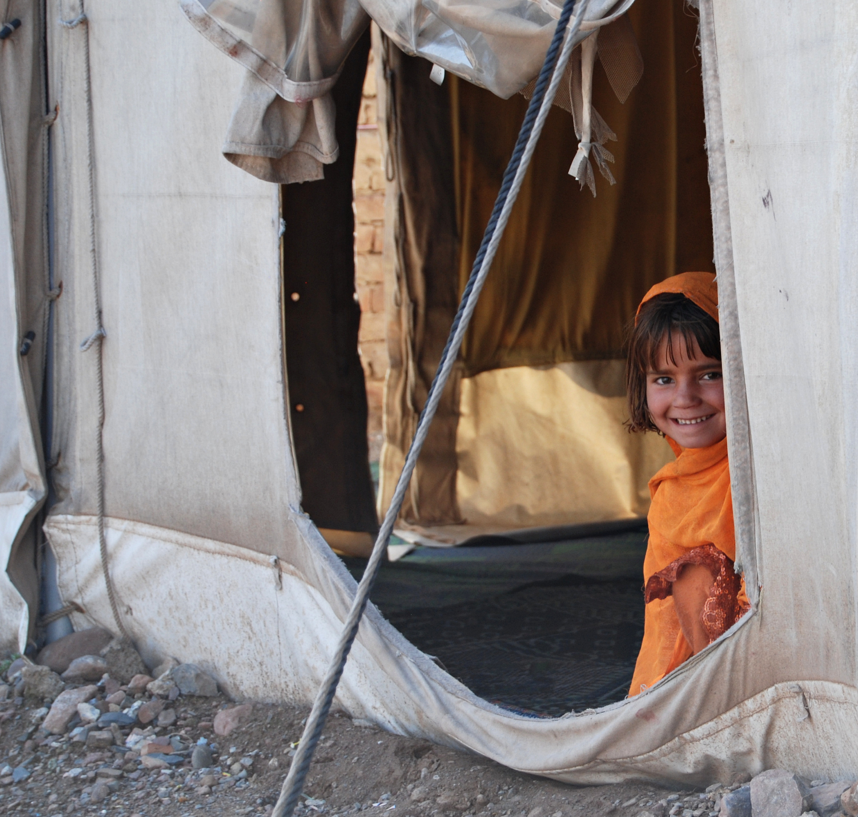

SEÑALES DE ESTRÉS NEGATIVO
Vea la lista que se distribuyó y
piense sobre usted y su equipo
Foto: Ned Colt, IRC
Notes:
10 minutos
Diga: Todos los tipos de estrés negativo nos pueden conducir a cambios en el cuerpo, la mente y el espíritu. Muchos de nosotros estamos familiarizados con las reacciones físicas, como los dolores de cabeza o dificultad para conciliar el sueño. Veamos más detenidamente lo que sugieren las Directrices del Comité Permanente entre Organismos (Inter-Agency Standing Commitee, IASC) sobre Salud Mental y Apoyo Psicosocial (Mental Health and Psychosocial Support, MHPSS) en relación a las señales de estrés negativo en las siguientes categorías:
Físicas
Cognitivas o mentales
Emocionales
Conductuales
Espirituales
Distribuya 4.2 Señales de Estrés Negativo de las directrices del IASC MHPSS sobre las señales de estrés y dé tiempo a los participantes para revisarlas.
Nota del Facilitador:
Sea especialmente sensible en esta sesión, debido a las reacciones que los participantes pudieran tener. Si alguno está visiblemente molesto, solicite apoyo a un cofacilitador.

Slide 12
EL AGOTAMIENTO, FRECUENTE PARA
LOS SUPERVISORES Y TRABAJADORES SOCIALES DE LA PROTECCIÓN DE LA INFANCIA
La reacción al estrés que ocurre después de una exposición prolongada
a factores estresantes ocupacionales, como los que se han identificado
como fuentes del estrés acumulado
Es un proceso, no un evento único
Se produce por la exposición prolongada a situaciones de exigencia emocional con un apoyo inadecuado que agota gradualmente los recursos naturales de una persona para manejar el estrés y la tensión
Al igual que las señales de estrés, las señales de agotamiento se pueden manifestar de diferentes maneras dependiendo de la persona
Notes:
5 minutos
Diga: Cuando analizamos el estrés acumulado, observamos que uno de los resultados posibles del estrés acumulado es el agotamiento, el cual analizaremos más detenidamente aquí. El agotamiento es un tipo de reacción al estrés negativo, que se produce con el tiempo debido a una exposición prolongada a factores estresantes ocupacionales. Cuando estamos expuestos con regularidad a situaciones exigentes con un apoyo inadecuado, con el tiempo podríamos agotar los recursos para poder manejar el estrés. Esto puede terminar en agotamiento.
Repase los puntos en la diapositiva.
Mensaje Clave: Aunque el agotamiento es común, no es permanente si se les da el tiempo y el espacio a las personas para recuperarse.

Slide 13
¿PREGUNTAS?
Notes:
Vea si los participantes tienen alguna pregunta o comentario antes de continuar.

Slide 14
Factores Protectores
Hábitos positivos de afrontamiento Apoyo social Optimismo y autoestima saludable Espiritualidad Adaptabilidad Curiosidad y apertura a la experiencia Talentos o competencias naturales Búsqueda de significado
FACTORES PROTECTORES
Headington Institute, 2008
Notes:
5 minutos
Diga: Hemos analizado los tres tipos de estrés negativo, así como las señales y las fuentes. Como pudimos ver, el entorno, particularmente el entorno de trabajo, puede ser una fuente importante de estrés; pero también puede ser un entorno que nos apoya y nos sirve como factor protector. (¡Aquí es donde entra en juego la supervisión!)
Repase el listado de los factores protectores con los participantes y asegúrese de explicar lo que significan.
Pregunte: ¿Qué le agregarían a este listado?
Diga: la mayoría de estos factores protectores los pueden aprender las personas o implementarse en los lugares de trabajo para prevenir el estrés negativo; y finalmente el agotamiento.
Nota del Facilitador:
Búsqueda de significado: es ser capaz de conectar las experiencias con algo que va más allá de nosotros mismos. Es ser capaz de identificar nuestra “misión” en el trabajo y los grandes motivos y la pasión que son el centro de nuestra motivación

Slide 15
Reflexión de Bienestar:
¿Cuáles son sus hábitos positivos
de afrontamiento individuales?
En otras palabras, ¿qué hace o qué puede hacer para cuidar de sí mismo?
¡EL BIENESTAR DEL EQUIPO COMIENZA CON NOSOTROS!
Notes:
15 minutos
Diga: Antes de hablar del apoyo a sus equipos de gestión de casos, nos gustaría darles la oportunidad como supervisores de reflexionar sobre su propio bienestar y sus estrategias de afrontamiento.
Instrucciones: Pida a los participantes que tomen 10 minutos para reflexionar sobre sus hábitos positivos de afrontamiento individuales.
Diga: Tomen parte del tiempo para reflexionar sobre lo que ya están haciendo; y, sobre ¿qué más podrían hacer?
Qué pueden hacer para su autocuidado y manejar el estrés en su trabajo y vida personal.
Después de 10 minutos pida a todos que vuelvan a reunirse e invite a que quien desee pase a compartir su reflexión. No se debe ejercer presión para que pasen a compartir.
Nota del Facilitador: Esto puede ser una reflexión de grupo o individual, dependerá de las necesidades de los participantes.

Slide 16


ALGUNOS MENSAJES CLAVE SOBRE EL ESTRÉS
El trabajo de gestión de casos es gratificante,
pero también es estresante
Es importante para los supervisores que reconozcan
las señales de estrés en ellos mismos y en los trabajadores sociales, así como los factores protectores
Los supervisores deben desarrollar estrategias personales y de equipo para abordar el estrés
y el agotamiento
La supervisión individual es una manera fundamental para identificar y manejar el estrés para ambas partes
Foto: Rafael Hermoso, IRC
Notes:
5 minutos
Diga: En esta diapositiva se resume y se centra en la función de los supervisores en el bienestar de su equipo.
Repase cada punto y asegúrese de que hayan entendido antes de continuar

Slide 17
¿Cómo pueden los supervisores promover el bienestar del equipo?
  ¿Con los trabajadores sociales
  en particular?
  ¿A nivel de equipo?
¡EL BIENESTAR DEL EQUIPO COMIENZA CON NOSOTROS!
Notes:
15 minutos
Diga: Al superar nuestro propio estrés y afrontarlo como supervisores, ahora vamos a reflexionar cómo los supervisores pueden apoyar a sus equipos.
Instrucciones:
1. Divida a los participantes en dos grupos, un grupo se enfocará en los trabajadores sociales en particular y el otro grupo en el equipo de gestión de casos.
2. Pida a los grupos que escriban sus ideas en notas adhesivas y las traigan a los dos rotafolios separados al frente del salón.
3. Después de 10 minutos, invite a una persona de cada grupo para que comente las sugerencias que desarrollaron en su grupo.

Slide 18
SUGERENCIAS PARA LOS SUPERVISORES
Reuniones regulares de supervisión individual
Desarrollar una actitud y competencias
para orientación
Reconocer las señales de estrés
y agotamiento en los trabajadores sociales
y la respuesta
Coordinar con la gestión de RR. HH.
para asegurar un protocolo para los trabajadores sociales que muestren señales
de estrés o de agotamiento
Apoyar a los trabajadores sociales a descubrir formas de manejar el estrés
Promover una atmósfera de equipo y considerar un sistema de compañerismo
Motivar espacios para que se tomen recesos durante el trabajo
Establecer expectativas realistas del equipo
Promover la seguridad de los trabajadores sociales
Promover una comunicación de respeto
y efectiva entre los equipos
Empoderar y motivar a los trabajadores sociales
Reconocer y validar la experiencia
de los trabajadores sociales
¡Sea un modelo de la función a seguir
para el equipo de gestión de casos!
Notes:
5 minutos
Diga: Esta es una lista de sugerencias que se consideran buenas prácticas a nivel mundial. (Reflexione en las similitudes con la lista creada por los participantes en la actividad anterior).
Diga: Muchas de estas sugerencias se pueden considerar factores protectores con el fin de prevenir el agotamiento para los trabajadores sociales y los supervisores
Algunos mensajes clave:
Necesitamos cuidar bien de nuestro propio bienestar para poder dar apoyo a los demás.
La supervisión individual es una manera fundamental para identificar y manejar el estrés para un supervisor y un trabajador social.
Modelar límites saludables y el autocuidado es una de las mejores estrategias para los supervisores.

Slide 19
¿PREGUNTAS?
Notes:
Vea si los participantes tienen alguna pregunta o comentario antes de continuar.

Slide 20

Un ejercicio para ayudarle a comprender el estado de su equipo
y para visualizar algunos pasos concretos que podría poner
en marcha para apoyar al equipo.
Pasos:
  Lluvia de Ideas
  Acuerdo
  Soñar
  Realidad
  Planificación Creativa
MANDALA DE BIENESTAR DEL EQUIPO
Notes:
2 minutos
Diga: Para el resto de este módulo estaremos trabajando en la actividad de mandala. Este es un ejercicio para apoyarle a pensar en la realidad de sus equipos, sus necesidades y los siguientes pasos concretos que podría poner en marcha para mejorar su “bienestar de equipo”.
Voy a presentar rápidamente el concepto global de la actividad, y a continuación, nos vamos a dividir en grupos pequeños para elaborar nuestras propias mandalas.
Diga: En definitiva, nos gustaría que consideren hacer esta actividad en el futuro con sus propios equipos de gestión de casos, ¡durante una reunión de gestión de casos larga!
Distribuya los siguientes documentos:
4.3 Instrucciones de la Mandala de Bienestar del Equipo
4.4 Mandala del Equipo en Blanco
4.5 Ejemplo de Mandala
Notas del facilitador: Invite a los participantes a revisar el proceso de la Mandala de Bienestar junto con el documento 4.3 en las diapositivas siguientes

Slide 21
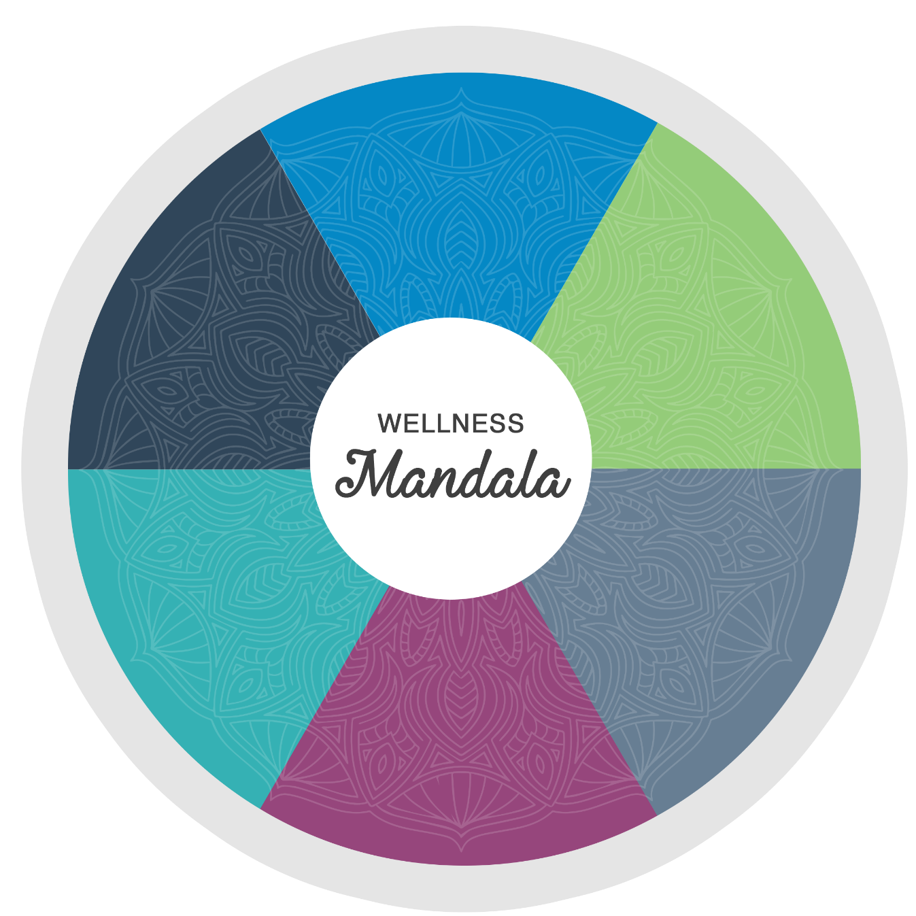

NOMBRE DE LA CATEGORÍA
FORMATO
EN BLANCO
NOMBRE DE LA CATEGORÍA
NOMBRE DE LA CATEGORÍA
NOMBRE DE LA CATEGORÍA
NOMBRE DE LA CATEGORÍA
NOMBRE DE LA CATEGORÍA
Notes:
1 minuto
Diga: Empezamos el ejercicio con la mandala en blanco, como esta, y el documento que recién repartí.

Slide 22
PASO 1: LLUVIA DE IDEAS
¿Qué es un equipo saludable?
¿Cuáles son las características de un equipo de gestión
de casos saludable?
¿Qué hace que se distinga a un equipo de gestión
de casos saludable?
Notes:
2 minutos
Diga: El primer paso en la actividad de la mandala es hacer una lluvia de ideas sobre lo que representa un equipo saludable para usted.
Diga: Los dirigiré a través de un ejemplo, antes que se unan a sus grupos y elaboren sus propias mandalas.
Pregunte: ¿Qué hace que se distinga a un equipo de gestión de casos saludable?
Instrucciones: En un rotafolio separado anote las ideas de la lluvia de ideas de todo el grupo. Cuando tenga unas cuantas sugerencias específicas, continúe al Paso 2
Nota del Facilitador: Si es necesario, para que se inicie la lluvia de ideas sugiera algunas respuestas como: buenas competencias, conocimiento de las fortalezas de cada uno, comunicación, espíritu de equipo o identidad, capacidad natural o idoneidad para el trabajo...

Slide 23
PASO 2: HACER ACUERDOS
¿Cuáles son las categorías de bienestar importantes para sus equipos?
Organice sus ideas de la sesión de lluvia de ideas en aproximadamente
de 4 a 6 categorías
Escriba el nombre de cada categoría en una sección externa de su mandala
Notes:
2 minutos
Diga: en cuanto hayan reunido las sugerencias con su equipo, el siguiente paso es ponerse de acuerdo en las categorías. Teniendo en cuenta las sugerencias que desarrollamos juntos, ¿en qué categorías deberíamos estar de acuerdo?
Preparación: Por anticipado prepare un rotafolio con una mandala grande en blanco para mostrarle al grupo completo.
Instrucciones: Enumere algunas categorías en el ejemplo de la mandala en el rotafolio.
Diga: En cuanto el grupo esté de acuerdo con las categorías, pueden identificarlas dentro de su mandala.

Slide 24
NOMBRE DE LA CATEGORÍA
PASOS 1 y 2
PASO 2
NOMBRE DE LA CATEGORÍA
NOMBRE DE LA CATEGORÍA
NOMBRE DE LA CATEGORÍA
NOMBRE DE LA CATEGORÍA
PASO 1
LLUVIA DE IDEAS
NOMBRE DE LA CATEGORÍA
Notes:
1 minuto
Diga: Es importante que se tomen su tiempo con estos primeros pasos y que no se apresuren con ellos. ¡Esta es la base del ejercicio!

Slide 25
PASO 3: SOÑAR
¿Cómo le gustaría que fuera la situación en su equipo para cada categoría?
¡Sea creativo! Utilice símbolos, imágenes o colores para representar la visión
de sus equipos.
Capture esta descripción de “cómo sería su equipo” en la parte
de afuera de cada segmento de la mandala.
Posteriormente, estas descripciones se convertirán en metas en su plan
de acción
Notes:
2 minutos
Diga: En esta etapa, ya deberían estar de acuerdo con las categorías que se colocan en la sección exterior de su mandala. El siguiente paso es “soñar” juntos como un equipo, cómo les gustaría que fuera la situación.
Diga: Entonces, por ejemplo, si una de sus categorías es la “Comunicación”, podrían soñar que una comunicación saludable en su equipo significaría que todos en el equipo practicaran escucha activa en las sesiones de equipo; o, que los trabajadores sociales compartieran sus preocupaciones o sentimientos con un supervisor en sesiones de supervisión individuales.
Diga: Para el propósito de la actividad, debe utilizar símbolos, imágenes o dibujos para representar estos “sueños”.
Instrucciones: Muestre a los participantes en la mandala de la pizarra algunos ejemplos (quizás utilizando la “comunicación”, como ejemplo) con imágenes o dibujos en la sección exterior de la mandala.
Diga: Para este paso, trate y encuentre maneras creativas para representar las ideas generadas anteriormente, y las de esta fase de la actividad. Asegúrese de tomarse su tiempo para estar de acuerdo en la visión para cada categoría.
Nota del Facilitador: Dé fotografías de revistas, marcadores de colores, tijeras, goma y otros recursos para que los equipos representen su imagen ideal de un equipo saludable. Este paso debe ser divertido y alegre.

Slide 26
PASO 4: REALIDAD
¿Cuál es la situación de sus equipos justo ahora?
Reflexione en la situación actual para cada una de las categorías
Tómese su tiempo para reflexionar personalmente en el bienestar
y necesidades de atención para su equipo
Registre esta descripción en el interior de cada segmento.
Aquí también sea creativo
Notes:
2 minutos
Diga: En cuanto haya definido el equipo saludable de sus sueños, es el momento de reflexionar sobre su situación y la realidad a su vez ahora.
Diga: Con el fin de que esta actividad sea efectiva debemos ser honestos y propiciar la honestidad. Esta puede ser una conversación compleja, ya que debe resaltar los problemas en cada categoría. Anticípese a cualquier reacción antes de iniciar este paso de la actividad.
Diga: Al realizar esta actividad con sus equipos, las ideas para este paso se pueden presentar en forma anónima. Por ejemplo, este aporte se puede presentar en forma anónima al reunir las notas adhesivas de cada miembro del equipo individualmente y discutirlas sin dar a conocer de quién proviene.
Instrucciones: Muestre en la pizarra que la “realidad” se basará en lo central. Para el ejemplo de la “comunicación”, quizás la realidad es que todos hablan cuando otros hablan o algunas personas gritan en la oficina. Plasme la representación de la situación actual con imágenes preparadas en el interior del segmento de la comunicación.

Slide 27
PASO 5: PLANIFICACIÓN CREATIVA
La brecha entre su situación actual y su situación ideal es donde debe hacer su planificación.
¿Cuáles son algunas de las medidas concretas que puede tomar para pasar de la situación actual a la situación ideal?
*¡Comience despacio!
¿Cómo se puede ir de donde está su equipo ahora, hacia donde
le gustaría que su equipo estuviera?
Notes:
2 minutos
Diga: El paso final es planificar juntos como equipo cómo llegar del centro de la mandala hacia la visión de un equipo saludable.
Nota del Facilitador: (Para el ejemplo de mandala del facilitador) Con todo el grupo haga una lluvia de ideas de las estrategias para llegar del centro hacia el borde exterior en la sección de la comunicación (prepare un par de ejemplos sencillos como: “en nuestro equipo, los comentarios se darán con regularidad, se harán en privado, en sesiones individuales” o “en nuestro equipo no discutiremos los casos fuera del horario de trabajo”).
Diga: Ahora tiene el punto de inicio y el punto final. Estos son los componentes básicos de cualquier plan de acción. Su tarea ahora es pensar en medidas concretas que se puedan tomar para pasar de la situación actual al resultado deseado.
Diga: La herramienta de mandala puede permitir que las personas piensen creativamente y propongan soluciones que pueden no ser obvias. Las ideas que se plantearon aquí, ahora pueden convertirse en puntos de acción para el avance de sus equipos.

Slide 28
PASOS 3, 4 y 5
NOMBRE DE LA CATEGORÍA
RESULTADOS
QUE SE OBTUVIERON
EN SU TOTALIDAD
PASO 3
PASO 5
NOMBRE DE LA CATEGORÍA
SITUACIÓN
ACTUAL
NOMBRE DE LA CATEGORÍA
PASO 4
NOMBRE DE LA CATEGORÍA
NOMBRE DE LA CATEGORÍA
NOMBRE DE LA CATEGORÍA
Notes:
1 minuto
Diga: Entonces, cada categoría tendrá el “sueño” en la sección exterior de la categoría, la realidad en el centro y algunos pasos de medidas prácticas en medio.
Diga: ¡Iniciar con pasos pequeños es un excelente punto de partida!

Slide 29
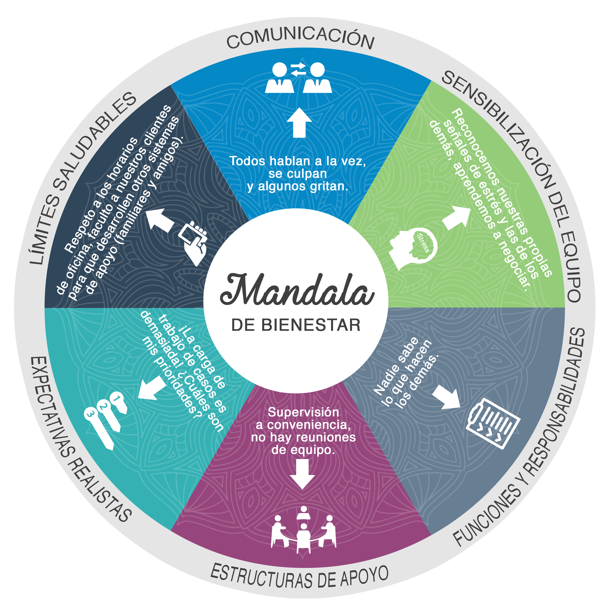
UN EJEMPLO COMPLETO DE MANDALA
DE BIENESTAR
Notes:
85 minutos
Diga: Aquí está un ejemplo de la mandala que se puede utilizar para generar algunas ideas
Pregunte: ¿Tienen preguntas sobre los cinco pasos o del proceso completo?
Diga: Es parte de la naturaleza humana querer adelantarse a la solución de problemas y a la formulación de planes, pero si nos saltamos alguno de los pasos perderemos la oportunidad de aprender más acerca de lo que nuestro equipo desea y lo que está experimentando en el presente. Por lo tanto, ¡asegúrense de tomarse el tiempo suficiente con los pasos 1 y 2!
Instrucciones: Divida a los participantes en grupos pequeños para que elaboren juntos las mandalas.
Transcurridos 60 minutos, reúna a todo el grupo. Utilice los 15 minutos restantes para invitar a cada grupo para que comparta una parte de su mandala y alguna observación importante u opiniones que les hayan surgido durante el proceso.
Nota del Facilitador: Reflexione sobre la organización de los grupos pequeños de acuerdo al número de participantes. Si hay varias personas de la misma organización, quizás podrían trabajar juntos. Por otro lado, si hay una mezcla de donantes y socios ejecutores, esté consciente ¡la eficiencia potencial de las dinámicas!

Slide 30
CUESTIONARIO DE REPASO
¿Cuál es una de las razones por las que debemos hablar sobre el bienestar
del personal?
¿Qué es el estrés?
¿Cuáles son algunos de los tipos comunes del estrés negativo que experimentan los supervisores y los trabajadores sociales?
¿Cuáles son algunas de las señales de estrés negativo?
¿Cuáles son las características de un equipo de la protección de la infancia saludable y efectivo?
¿Cuál es una de las cosas que un supervisor puede hacer para promover
el bienestar del equipo?
Notes:
10 minutos
Diga: entonces vamos a tener la oportunidad de revisar sobre lo que discutimos en el segundo módulo
Nota del Facilitador: ¡Intente hacer de esta actividad una competencia divertida! Dé algunos premios o dulces al final para motivar a los participantes.
Siempre motive cuando entregue un test en la sesión plenaria. Nunca diga que una respuesta es incorrecta. Si es necesario, diga algo como: lo que estamos buscando aquí es una respuesta que demuestre... Dé premios a todos los que intenten, aunque su respuesta no sea completa.
Respuestas:
1. Hablamos sobre el bienestar del equipo porque:
Los trabajadores sociales y los supervisores presentan un mejor desempeño cuando reciben un apoyo adecuado.
Primero, necesitamos cuidar nuestro propio bienestar para poder dar apoyo a los demás.
Los equipos de gestión de casos de la protección de la infancia tienen funciones de mucha presión. Ser testigos del daño que han sufrido niños, niñas y adolescentes, puede afectar a los supervisores y a los trabajadores sociales.
El bienestar del equipo requiere que conozcamos las características de un equipo saludable, los factores estresantes en nuestras vidas y cómo nos afectan, además de los métodos para prevenir y dar respuesta a los impactos negativos en el trabajo.
2. “El estrés es un estado de activación psicológica y física que se produce a raíz de una amenaza, estímulo o cambio en el entorno de un individuo”. El Estrés es una respuesta normal y natural
3. Estrés acumulado, estrés del incidente crítico y trauma vicario.
4. Las señales pueden ser cognitivas, físicas, emocionales, conductuales y espirituales
5. Características: comunicación saludable, estructuras de apoyo, funciones y responsabilidades claras, límites, etc.
6. Promoción del bienestar del equipo:
Reuniones regulares de supervisión individual o de orientación.
Reconocer las señales de estrés y agotamiento en los trabajadores sociales y la respuesta.
Coordinar con la gestión de RR. HH. para asegurar un protocolo para los trabajadores sociales que muestren las señales de estrés o de agotamiento.
Apoyar a los trabajadores sociales a descubrir formas de manejar el estrés.
Promover una atmósfera de equipo y considerar un sistema de compañerismo.
Motivar espacios para que se tomen recesos durante el trabajo.
Establecer expectativas realistas del equipo.
Promover la seguridad de los trabajadores sociales.
Promover una comunicación de respeto y efectiva entre los equipos.
Empoderar y motivar a los trabajadores sociales
Reconocer y validar la experiencia de los trabajadores sociales.
¡Sea un modelo de la función a seguir para el equipo de gestión de casos!

Slide 31
OBJETIVO Y RESULTADOS DE APRENDIZAJE DEL MÓDULO
Objetivo:
Explorar estrategias de supervisión que apoyen el cuidado y el bienestar del personal de los equipos de gestión de casos
Resultados de Aprendizaje:
Conocer cuáles son las fuentes y las señales de estrés negativo
Diseñar estrategias para practicar el autocuidado como supervisor
Aprender métodos para apoyar a los trabajadores sociales
Identificar las características de un equipo de gestión de casos saludable
Desarrollar un plan de acción de bienestar del equipo
Notes:
5 minutos
Repase los objetivos de aprendizaje que teníamos al comienzo del módulo.
Pregunte si los cubrimos o si alguien tiene preguntas pendientes sobre alguno de los puntos.

Slide 32
¿HAY ALGO DE ESTE MÓDULO QUE DESEA
AGREGAR A SU PLAN DE ACCIÓN?
Notes:
10 minutos
Instrucciones: invite a los participantes a que las agreguen a su Plan de Acción de Supervisión desde este módulo.

Slide 33
REFERENCIAS

Slide 34




